Slide 1
Виховна робота ЗЗСО І-ІІ СТ. С. Великосілля 2020 – 2021 н. р.

Slide 2
.
Виконуючи завдання і реалізуючи основні принципи виховної роботи, педагогічний колектив закладу освіти орієнтується на відповідну нормативно-правову базу, а саме: закони України «Про освіту», «Про загальну середню освіту», «Про охорону дитинства», Концепцію реалізації державної політики у сфері реформування загальної середньої освіти «Нова українська школа» на період до 2029 року (схвалено розпорядженням Кабінету Міністрів України від 14 грудня 2016 року № 988-р), Стратегію національно-патріотичного виховання (затверджено Указом Президента України від 18 травня 2019 року № 286/2019), Конвенцію про права дитини, Декларацію прав дитини, Основні орієнтири виховання учнів 1-9 класів та нормативно-правові акти, документи Міністерства освіти і науки України, Департаменту освіти і науки.
Виховна робота у 2020-2021 н.р. була направлена на створення сприятливих умов для всебічного розвитку дітей на кожному з вікових етапів, їх адаптації в соціумі, формування демократичного світогляду, ціннісних орієнтирів, засвоєння морально - етичних норм, сприйняття власної індивідуальності, впевненості в собі, на усвідомленому виборі здорового способу життя , на осмислення самовизначення у виборі професії, на пропаганду духовних надбань українського народу, на виховання любові до рідної землі ,мови, на формування правової культури, негативного ставлення до протиправних діянь, розвиток учнівського самоврядування, співпрацю з батьками, з закладами охорони здоров’я та громадськими організаціями.
На поч2020-20 21 навчального року було розроблено та затверджено план виховної роботи закладу освіти загалом та плани виховної роботи класних керівників 1-9 класів. Ці плани охоплюють усі напрямки виховання:
патріотичне,
правове,
моральне,
художньо-естетичне,
трудове,
фізичне,
екологічне,
превентивне та включають в себе календарні, традиційні шкільні свята, заходи, конкурси.
. Та відповідно до основних орієнтирів виховання:
• ціннісне ставлення до себе;
• ціннісне ставлення до сім'ї, родини, людей;
• ціннісне ставлення особистості до суспільства і держави;
• ціннісне ставлення до праці;
• ціннісне ставлення до природи;
• ціннісне ставлення до культури і мистецтва.

Slide 3
День Знань
Квест «На шкільному пероні»

Slide 4
Цикл бесід «Що треба знати про коронавірус ?»
Дітям про коронавірус.
Що треба робити щоб запобігти інфекції коронавірусу
Що світ знає про новий вірус

Slide 5
Година спілкування « Учитель – не професія, а покликання»

Slide 6
Гіркі жнива 1933 року
Участь у Всеукраїнській акції «Запали свічку »

Slide 7
Флешмоб «Зупини СНІД, щоб він не зупинив тебе»

Slide 8
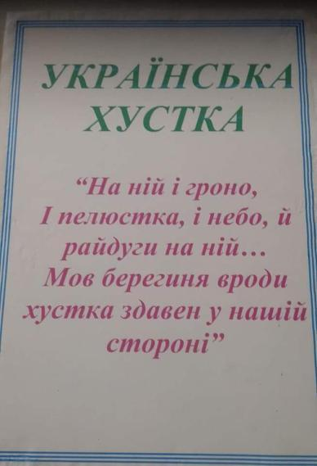
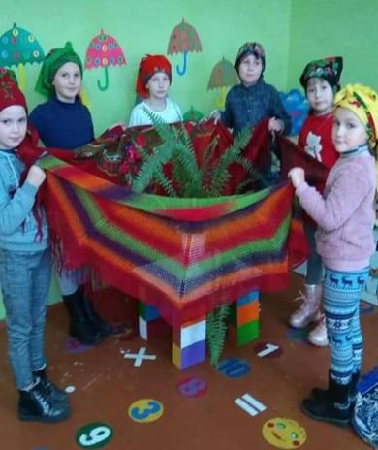
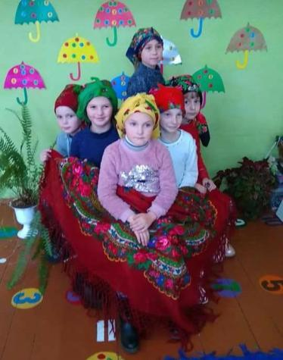

Slide 9
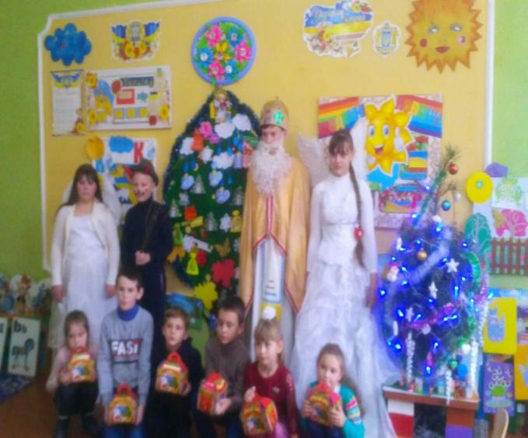
Свято «на зустріч з миколаєм»

Slide 10
Урок-реквієм «Герої не вмирають, вони назавжди в наших серцях »

Slide 11
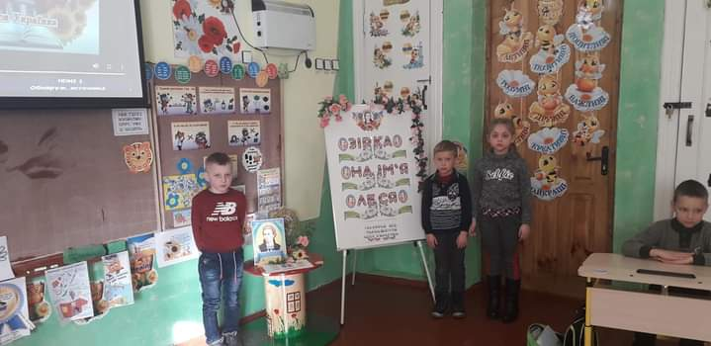
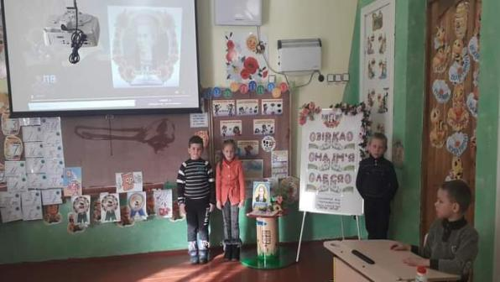
Виховний захід «Зірка на ім’я Леся »
Святкування 150-річчя від дня народження Лесі Українки

Slide 12
Літературний квест «Шлях до Тараса Шевченка»

Slide 13
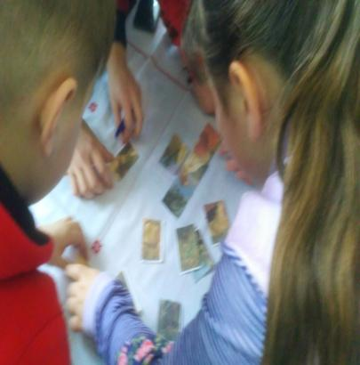
Учітесь, читайте, І чужому научайтесь, Й свого не цурайтесь.

Slide 14
Виховна година «22 квітня- Всесвітній день землі »

Slide 15
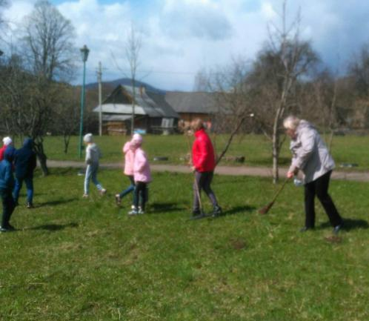
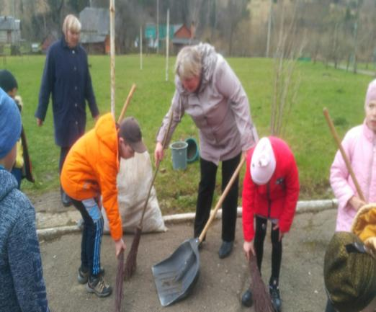
Всеукраїнська весняна толока «За чисте довкілля »

Slide 16
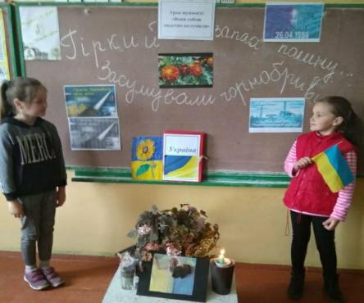
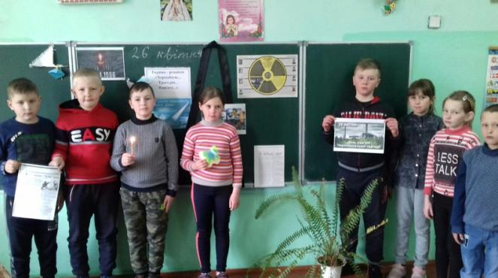
Година-спомин «чорнобиль : трагедія, пам’ять, подвиг»(35-і роковини Чорнобильської трагедії )

Slide 17
Конкурс композицій «не я б’ю – верба б’є, за тиждень Великдень

Slide 18
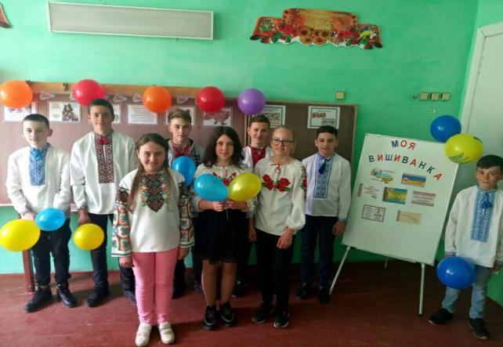
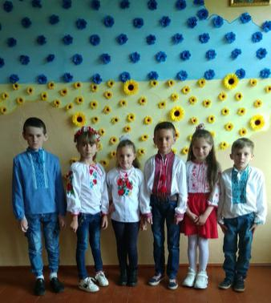
Флешмоб «зранку одягну вишиванку!»

Slide 19
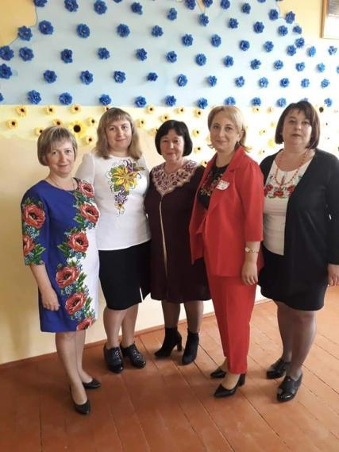
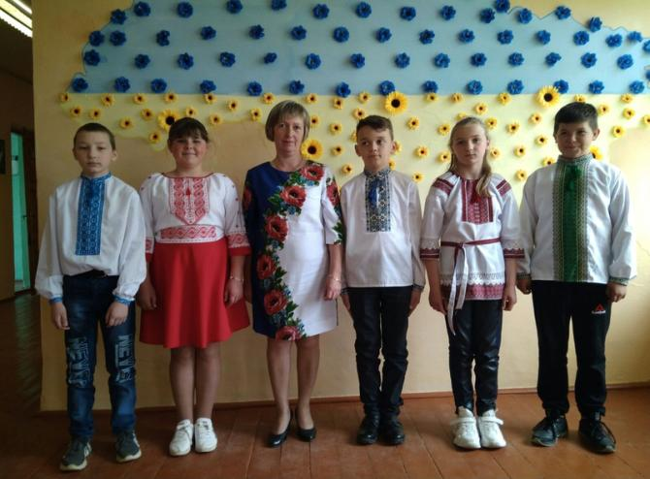

Slide 20
Загальношкільне свято «прощавай дзвоник дитинства »

Slide 21
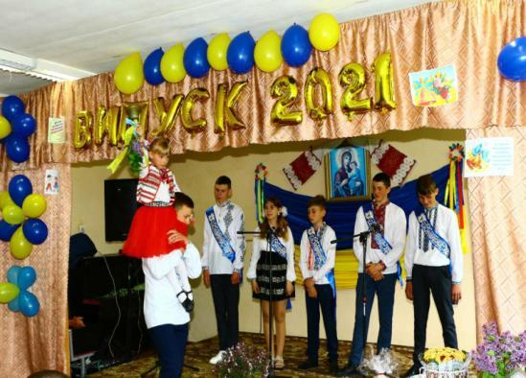
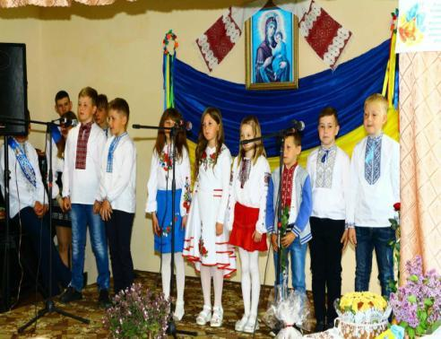
Випускний –це початок дорослого життя!

